Slide 1
ソフトウェア２
第１回
鶴岡 慶雅

Slide 2
TAオフィスアワー（通称 駆け込み寺）
場所
  駒場IIキャンパス先端研３号館３階３０８号室
  駒場教養キャンパスから徒歩10分程度
日程・時間
  １２月６日（木）より毎週木曜日（12/6, 12/13, 12/20, 1/10, 1/17, 1/24）
  １８：３０～１９：３０
対象
  電気電子数学演習，電気磁気学I・IIの講義・演習内容について質問があり、学習意欲のある学生であれば誰でも。事前予約など必要なし。
  正式には、数学と電磁気の質問を受け付ける場ですが、その他の講義についても、TAが分かる範囲で相談にのってもらえるはずです。
詳細
http://www.ee.t.u-tokyo.ac.jp/~tanemura/lecture/EM/OfficeHour.pdf

Slide 3



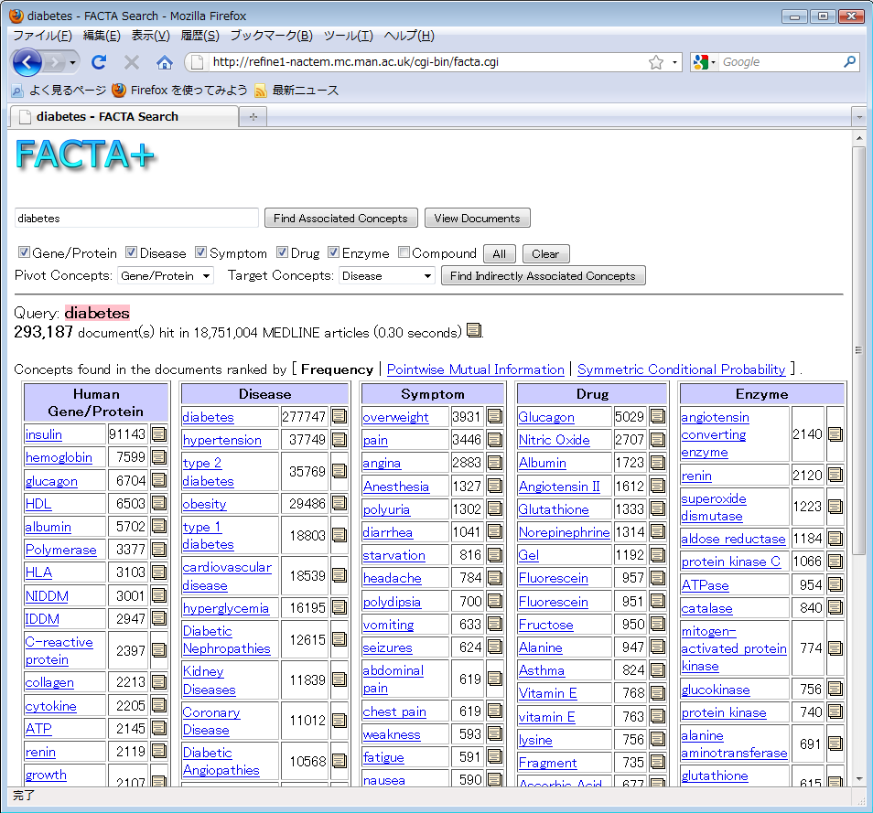
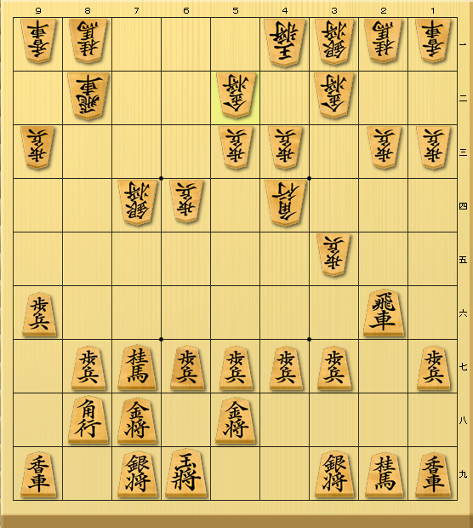
自己紹介
所属
  工学系研究科 電気系工学専攻
  工学部 電子情報工学科
専門分野
自然言語処理
テキストマイニング
ゲームAI
自然言語（日本語・英語など）の文を解析･理解
大量の文書から有用な知識を発見
コンピュータ将棋の思考エンジン etc.
S
VP
NP
VP
PP
NP
PP
PP
NP
NN IN NN VBZ VBN IN NN IN JJ NN NNS .
Secretion of TNF was abolished by BHA in PMA-stimulated U937 cells .
protein_molecule organic_compound cell_line
negative regulation

Slide 4
ソフトウェア２
C言語入門
  構造体
  ファイル入出力
応用（アプリケーション）
  数値計算
  シミュレーション
  探索・最適化

Slide 5
連絡用ページ
URL
  http://www.logos.t.u-tokyo.ac.jp/~tsuruoka/lecture/software2/
  ユーザ名： soft2
  パスワード： ee2012
資料
  講義スライド（ppt, pdf）
  サンプルプログラム

Slide 6



ライフゲーム
Conway’s Game of Life (Conway 1970)
  イギリスの数学者 John Conway が提案
  生命の誕生・衰亡・変化のシミュレーション
http://en.wikipedia.org/wiki/Conway%27s_Game_of_Life

Slide 7
ライフゲーム
ルール
  ２次元グリッド上にセル（cell）
  を配置
  次の世代
    セルが有る場所
      周囲にセルが２個または３個存在するならばそのまま
      そうでなければセルは消滅
    セルが無い場所
      周囲にセルが３個存在するならば新しいセルが誕生
      そうでなければそのまま

Slide 8
サンプルプログラム life.c
コンパイル＆実行
  % gcc life.c
  % ./a.out
ターミナルをもうひとつ開く（結果表示用）
  % tail –f cells.txt
ターミナルのサイズをマウスで調整して ---------- が左上に
くるように

Slide 9
冒頭
printf 等を使うために必要
#include <stdio.h>
#include <unistd.h>
#define HEIGHT 50
#define WIDTH 70
int cell[HEIGHT][WIDTH];
int cell_next[HEIGHT][WIDTH];
sleep を使うために必要
セルの有無を保存する
ために使う配列
次世代を計算するために
一時的に使う配列

Slide 10
メイン
int main()
{
int gen = 1;
FILE *fp;
if ((fp = fopen("cells.txt", "w")) == NULL) {
fprintf(stderr, "error: cannot open a file.\n");
return 1;
}
init_cells();
print_cells(fp);
while (1) {
printf("gen = %d\n", gen++);
update_cells();
print_cells(fp);
}
}
ファイル構造体へのポインタを宣言
結果出力用のファイルを
開く
セルの初期配置を決めて
表示
セルの更新・表示を
繰り返す

Slide 11
update_cells()
次世代のセルの状態を計算
void update_cells()
{
int i, j, k, l;
for (i = 0; i < HEIGHT; i++) {
for (j = 0; j < WIDTH; j++) {
int n = 0;
for (k = i - 1; k <= i + 1; k++) {
if (k < 0 || k >= HEIGHT) continue;
for (l = j - 1; l <= j + 1; l++) {
if (k == i && l == j) continue;
if (l < 0 || l >= WIDTH) continue;
n += cell[k][l];
}
}
if (cell[i][j] == 0) {
if (n == 3)
cell_next[i][j] = 1;
else
cell_next[i][j] = 0;
} else {
if (n == 2 || n == 3)
cell_next[i][j] = 1;
else
cell_next[i][j] = 0;
}
}
}
for (i = 0; i < HEIGHT; i++) {
for (j = 0; j < WIDTH; j++) {
cell[i][j] = cell_next[i][j];
}
}
}
個々のマスについて、周囲８マスの
セルの数を数える
ルールに従って次世代のセルの
状態を決める
すべてのマスを次世代の状態に更新

Slide 12
print_cells()
セルを表示
void print_cells(FILE *fp)
{
int i, j;
fprintf(fp, "----------\n");
for (i = 0; i < HEIGHT; i++) {
for (j = 0; j < WIDTH; j++) {
char c = (cell[i][j] == 1) ? '#' : ' ';
fputc(c, fp);
}
fputc('\n', fp);
}
fflush(fp);
sleep(1);
}
fp で指定されているファイルに出力
セルが存在すると
きは # を出力
バッファされている内容を強制出力
（tail –f での表示が乱れるので）
1秒停止

Slide 13
ファイル出力
ファイルアクセス関数など
  FILE構造体
  ファイルアクセスに関する情報を保持する構造体
  FILE *fopen(char *name, char *mode);
  ファイルを開く
  int fprintf(FILE *fp, const char *format);
  ファイルfpへ書式付で文字列を出力
  int fputc(int c, FILE *fp);
  ファイルfpへ文字cを出力
  int fclose(FILE *fp);
  ファイルを閉じる

Slide 14
課題
各世代で存在するセルの総数を表示するように``life.c’’を拡張せよ
  プログラムを添付すること（ファイル名は “life1.c”）
  ``life.c’’ を利用せず自分でゼロからプログラムを作成しても構わない
初期配置パターンをファイルから読み込めるように拡張せよ
  プログラムを添付すること（ファイル名は “life2.c”）
  ファイルからの入力に関しては “readfile.c” を参照
中央付近に以下のパターンを配置した場合、最終的にどのように変化するかを確かめ、簡潔に説明せよ
［発展課題] 周期性がなく長生きする初期パターン（１０セル以内）を自動的に発見できるようにプログラムを拡張せよ
  プログラムを添付すること（ファイル名は “life3.c”）
  発見したパターンとその寿命を簡単に説明すること
パターンA
パターンB

Slide 15
課題の提出方法
宛先
  software2@logos.t.u-tokyo.ac.jp
Subject
  形式: SOFT-MM-DD-NNNNNNX
    MM: 月
    DD: 日（授業が行われた日）
    NNNNNNX: 学籍番号
本文
  冒頭に学籍番号、氏名を明記

Slide 16
readfile.c
ファイル入力のサンプルプログラム
  ファイルを開く
  各行の文字数を表示
関数
  fgets(char *s, int size, FILE *fp);
  ファイルから１行読み込んでバッファに保存
  size_t strlen(const char *s);
  文字列の長さを取得

